Slide 1

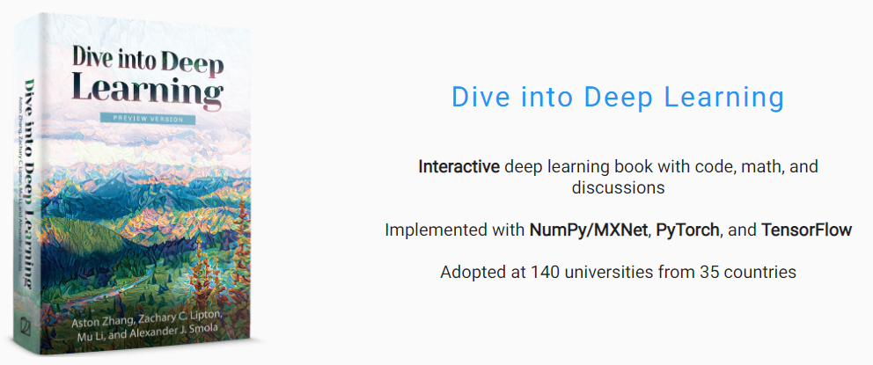
Dive into Deep Learning
1. Introduction
Introduction / Yejin Kim
〮 Introduction
〮 Key Components
〮 Kinds of Machine
Learning Problems
〮 Success Stories

Slide 2




Dive into
Deep Learning
Introduction
machine learning
머신 러닝(기계학습)은 경험을 통해 자동으로
개선하는 컴퓨터 알고리즘의 연구로
인공지능의 한 분야
deep learning
기계 학습 알고리즘의 집합으로 정의되며,
사람의 사고방식을 컴퓨터에게 가르치는
기계학습의 한 분야
Introduction
Key Components
Kinds of Machine
Learning Problems
Success Stories

Slide 3
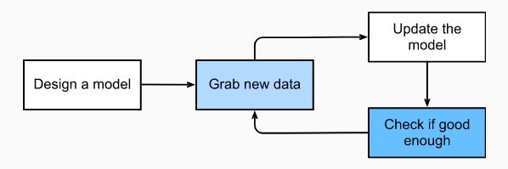
Dive into
Deep Learning
Introduction
Data
적절한 수치표현
데이터 양이 많을수록 좋음
올바른 데이터 필요
Model
다양한 유형의 모델 개발
한 유형의 데이터를 수집
->가능한 다른 유형의 예측
Introduction
Key Components
Kinds of Machine
Learning Problems
Success Stories
Objective Function
모델 평가
손실함수(비용함수)
= 예측 값과 실제 값의 차이(오차)의 제곱
-> 오류율 최소화
Optimization Algorithms
매개변수 조정 손실 함수를 최소화
경사하강법
-> 손실을 줄일 수 있는 방향으로
매개변수 업데이트

Slide 4
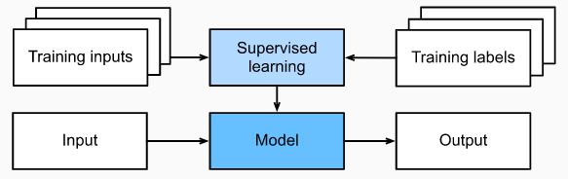
Dive into
Deep Learning
Introduction
Supervised Learning
레이블이 형성된 데이터 세트로 학습
학습은 유형, 크기 및 입력 및 출력의 수에 따라 많은 형태를 취할 수 있으며
많은 모델링 결정이 필요할 수 있음
Introduction
Key Components
Kinds of Machine
Learning Problems
Success Stories
〮 Regression
레이블이 임의의 숫자 값을 가질 때
Ex) 병원에 입원한 환자의 입원 기간 예측, 날씨(습도,온도)예측
= 선형회귀, 비선형회귀

Slide 5


〮 Classification
이진분류(Binary classification) : 2가지 중 하나로 분류
다중분류(multiclass classification) : 3가지 이상 중 하나로 분류
Dive into
Deep Learning
Introduction
키 | 몸무게 | 결과
166 | 52 | 정상
152 | 30 | 미달
172 | 98 | 과체중
〮 Search
정보 검색 분야
검색 결과 중 어느 것이 특정 사용자에게 가장 관련성이 있는지 확인하는 것
〮 Recommender Systems
사용자에게 관련 항목 집합을 표시하는 것이 목표라는 점에서 문제는 유사
특정 사용자에 대한 개인화 가 강조
예상 평점 또는 구매 확률과 같은 일부 점수를 추정하도록 훈련
Introduction
Key Components
Kinds of Machine
Learning Problems
Success Stories

Slide 6
Dive into
Deep Learning
Introduction
〮 Sequence Learning
Sequence to sequence : 입력과 출력이 모두 가변 길이 시퀀스 인 문제를 고려
Tagging and Parsing : 텍스트에 주석을 다는 작업
Automatic Speech Recognition : 자동음성인식
Text to Speech : 입력 – 텍스트 / 출력 - 오디오파일
Machine Translation : 기계번역
Introduction
Key Components
Kinds of Machine
Learning Problems
Success Stories

Slide 7
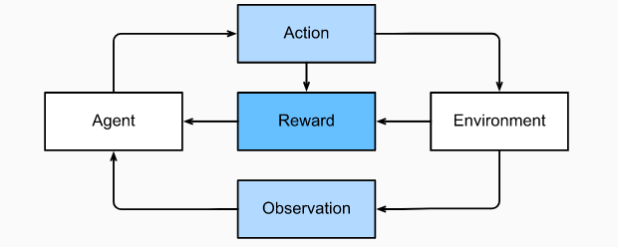
Unsupervised Learning
레이블이 형성되지 않은 데이터 세트로 학습
비슷한 특징이나 패턴으로 군집화 하여 데이터에 대한 결과 예측
Reinforcement Learning
자신이 한 행동에 대해 보상을 받으며 학습
환경과 상호작용하여 조치를 취함
지도 학습(Supervised Learning)의 분류(Classification)를 통해 학습하면
모든 상황에 대해 어떠한 행동을 해야 하는지 모든 상황을 예측하고
답을 설정해야 하기 때문에 엄청난 예제가 필요
Dive into
Deep Learning
Introduction
Introduction
Key Components
Kinds of Machine
Learning Problems
Success Stories

Slide 8


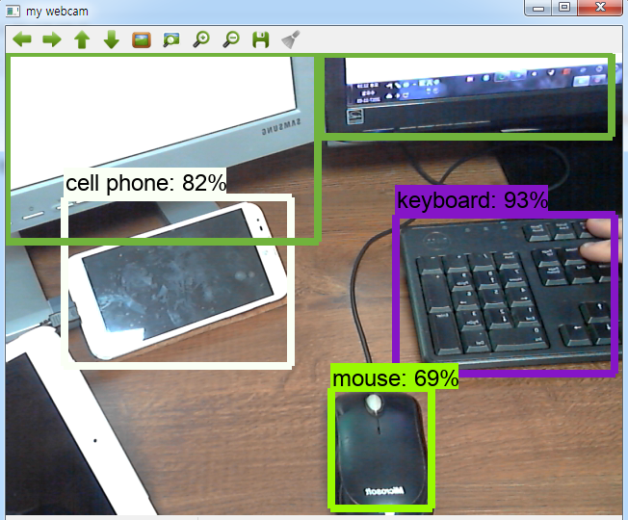
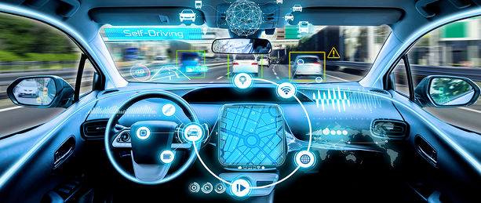
Dive into
Deep Learning
Introduction
Introduction
Key Components
Kinds of Machine
Learning Problems
Success Stories

Slide 9
Dive into
Deep Learning
Introduction
Thank you ☺

